Slide 1
International Transport and the Environment: Environmental Regulations and International Emissions Trading
2013年7月27日
寳多 康弘
南山大学

Slide 2
動機・背景（1/3）
新興国の経済成長と国際貿易の拡大、国際輸送への需要が急増
国際輸送からの温室効果ガスの排出量は、増え続けている
2050年には、BAUで現在の3～4倍に増加するとの予測
国際輸送セクターへの環境規制は、重要性を増している
しかし、国際輸送セクター（＝国際海運＋国際航空 ）への環境規制は、国際的な枠組みの適用外（国連気候変動枠組条約（UNFCCC）・京都議定書2.2条を参照）
国際民間航空機関（ICAO）、国際海事機関（IMO）で環境規制を検討
現段階では、不十分な対策： 国際海運では直接規制（新造船の燃費規制： 2013年1月発効）、国際航空では燃料効率の目標設定にとどまる
内航海運、国内航空、陸路の国際輸送（鉄道、自動車）は、各国の国内輸送として規制対象
一方的措置： 2012年開始のEUの一方的なEU発着の国際航空輸送会社へのEU ETS適用（現在、一時凍結）
背景として、規制対象が絞りにくい
排出場所の国や地域の特定が困難（公海、領空外）
海運の場合： 船籍、船主、海運事業者、荷主、寄港地など様々な主体
荷物は必ずしも最短コースを移動しない： ハブ（空）港

Slide 3
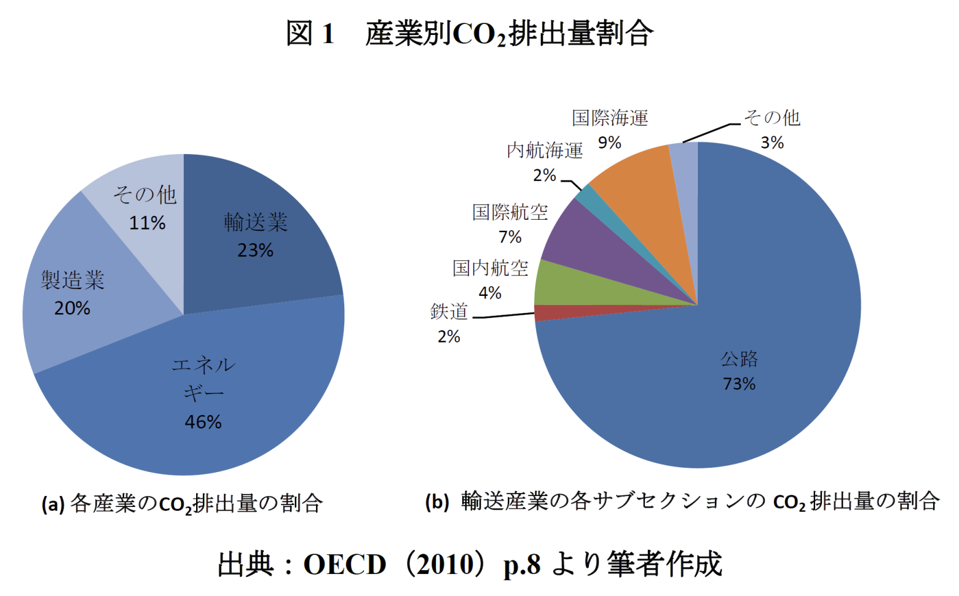
動機・背景（2/3）
OECD報告書（2010）によると、2008年「国際輸送＝国際海運＋国際航空」のCO2排出量は、世界全体の排出量の約４％
国際海運：約2％ 国際航空：約1.5％
IMO（2009）によると、2007年の国際海運のCO2排出量＝ドイツ1国分

Slide 4
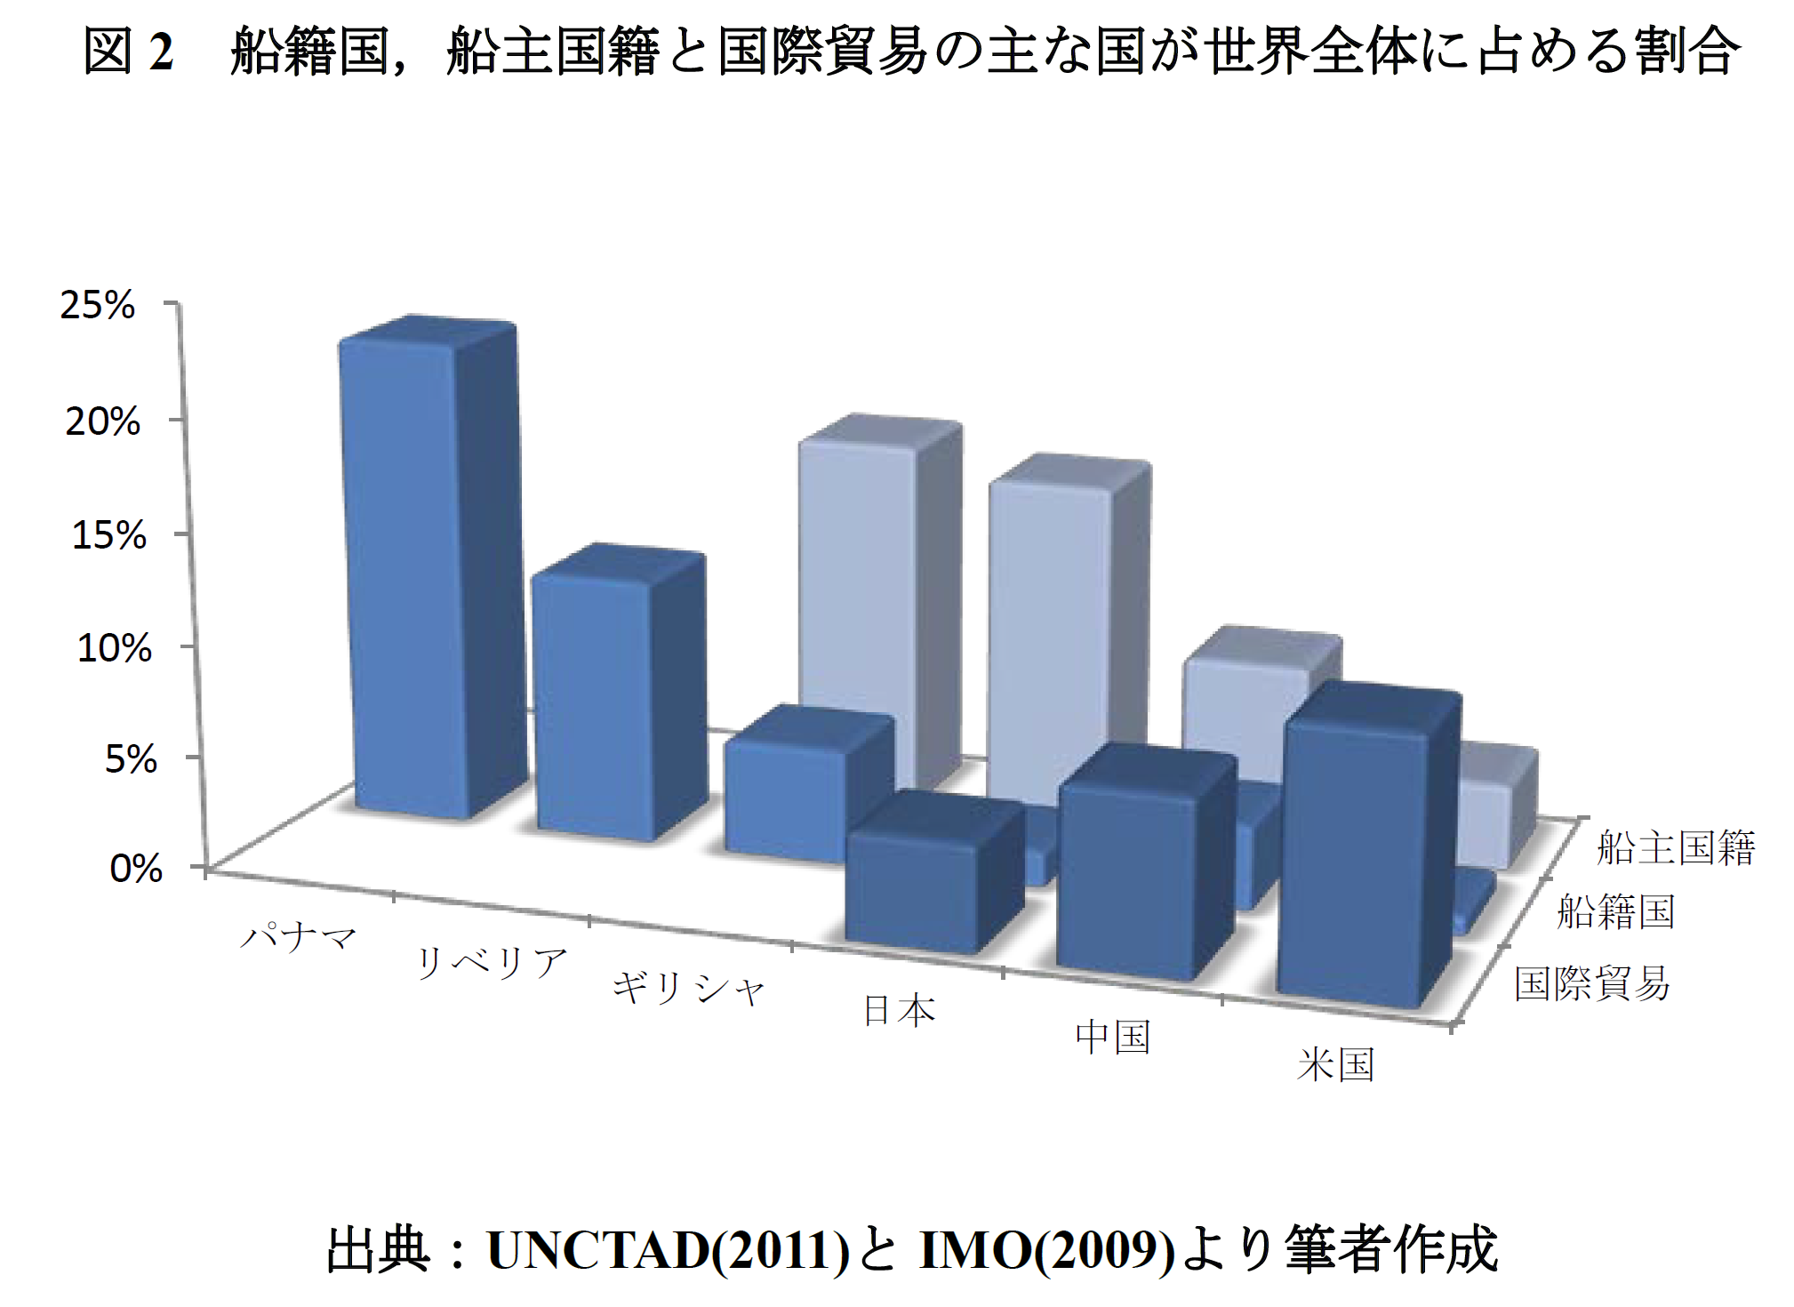
動機・背景（3/3）
複雑な国際海運業界：規制対象が絞りにくい（船籍、船主、荷主）
国際航空は海運よりは単純：航空機の国籍と航空事業者の所属国がまず同じ

Slide 5
目 的
国際輸送セクターへの環境規制の導入は、どのような影響があるのだろか？
特に、現在、IMOやICAOで検討されている国際輸送セクター部門だけでの排出量取引制度の導入（船舶や航空機に排出枠の割当）は、どのような効果を持つのか？
排出枠の買い手国・売り手国で影響は異なる？
国際輸送サービスの輸出国・輸入国で影響は異なる？
国際排出量取引は、国際貿易を通じて、各国の経済厚生にどのような影響を及ぼすか？
国際輸送の変化は、国際貿易に直接影響、さらに財生産に間接影響
財貿易のパターンによって影響が変わる？

Slide 6
先行研究： 貿易、環境および国際輸送
理論研究はほぼない
Mundell (1957), Herberg (1970), Cassing (1978, QJE): 国際輸送サービス部門の一般均衡理論モデル化、環境汚染の話なし
Abe, Hattori, and Kawagoshi (2012) mimeo: 部分均衡分析、国際輸送への戦略的な環境規制、国際排出量取引市場なし
実証研究もほぼない
Criatea at el. (2012, JEEM): Efforts to empirically measure the contribution of international transport to GHG emissions. Calculate the contribution of transportation to trade‐related greenhouse gas emissions in the aggregate and for all trade flows world‐wide. It is shown that international transport is responsible for one-third of world-wide trade-related emissions, and over 75% of emissions for major manufacturing categories.

Slide 7
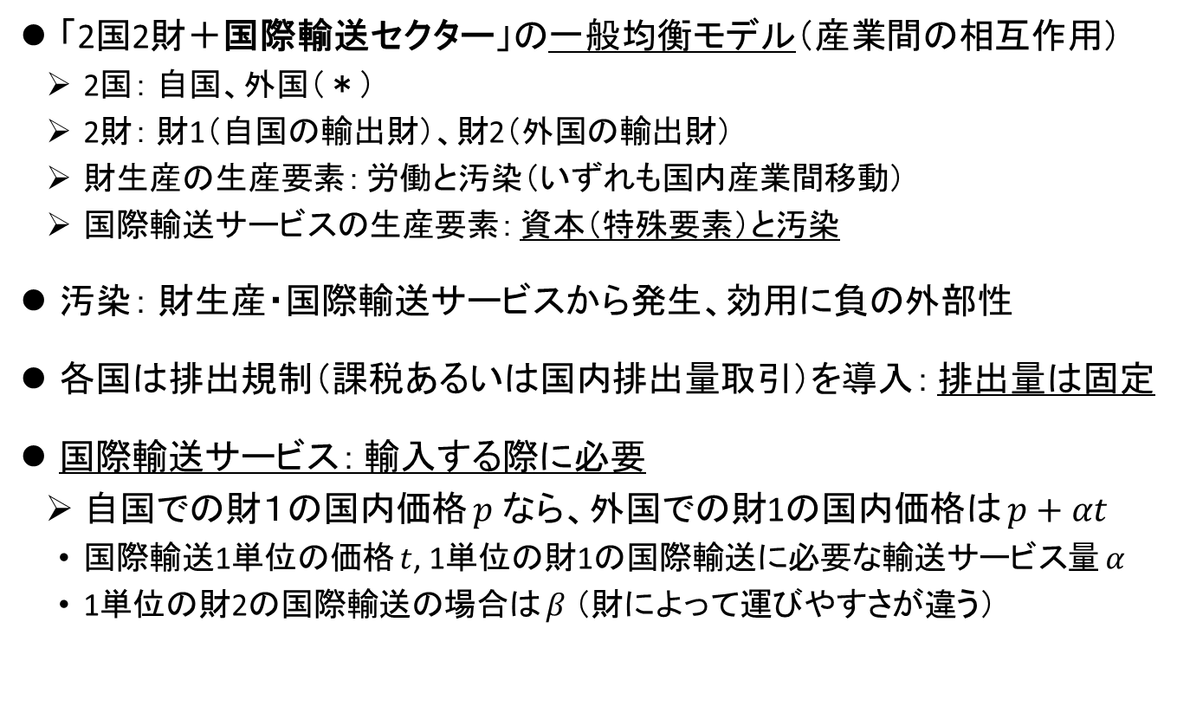
モデル（1/2）
「2国2財＋国際輸送セクター」の一般均衡モデル（産業間の相互作用）
2国： 自国、外国（＊）
2財： 財1（自国の輸出財）、財2（外国の輸出財）
財生産の生産要素： 労働と汚染（いずれも国内産業間移動）
国際輸送サービスの生産要素： 資本（特殊要素）と汚染
汚染： 財生産・国際輸送サービスから発生、効用に負の外部性
各国は排出規制（課税あるいは国内排出量取引）を導入： 排出量は固定
国際輸送サービス： 輸入する際に必要
自国での財１の国内価格 $p$ なら、外国での財1の国内価格は $p+αt$
国際輸送1単位の価格 $t$, 1単位の財1の国際輸送に必要な輸送サービス量 $α$
1単位の財2の国際輸送の場合は $β$ （財によって運びやすさが違う）

Slide 9
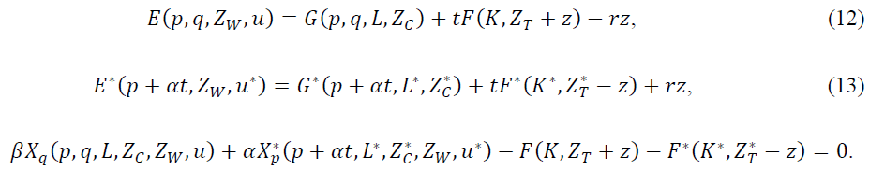



モデル（2/2）
$E(∙)$： 支出関数
$G(∙)$： GDP関数（財生産からの所得）
$F(∙)$： 国際輸送サービスの生産関数（生産量）
均衡条件： 予算制約、財市場、国際輸送サービス市場
ただし、超過需要関数（輸入量）は、

Slide 10
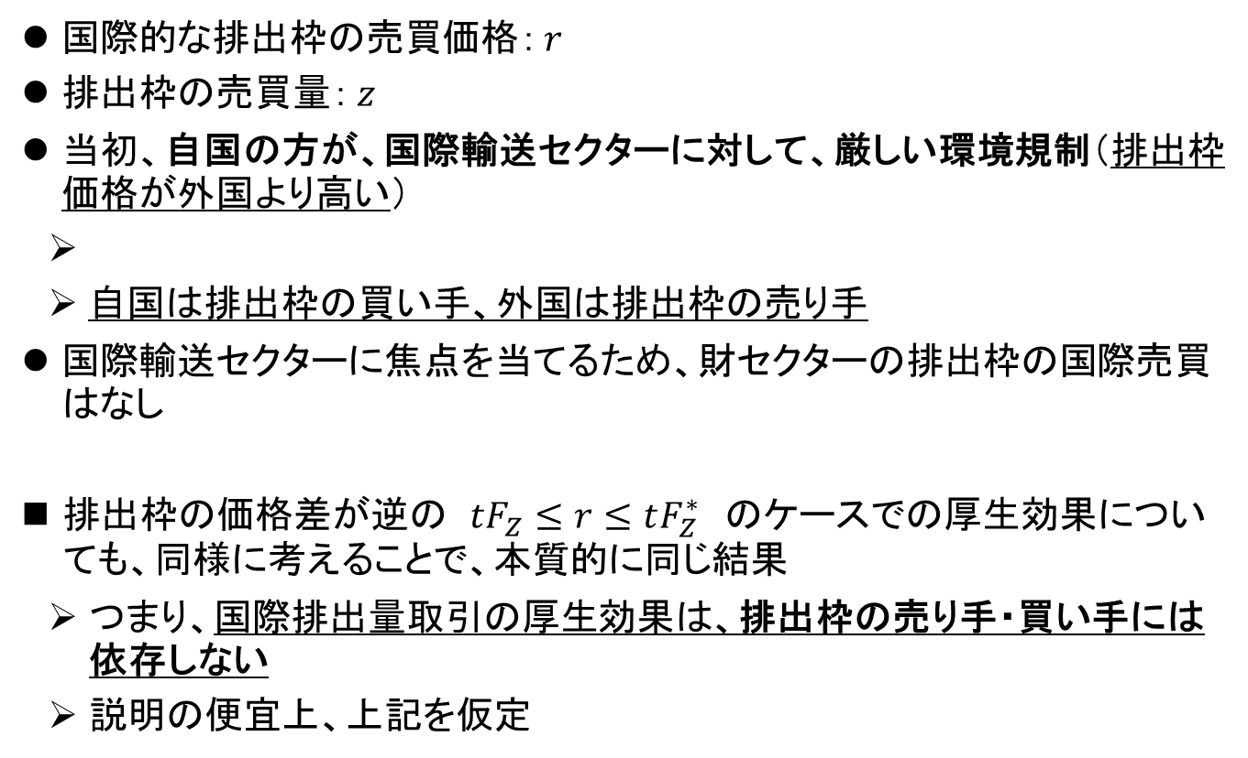
2国の国際輸送部門間での排出量取引
国際的な排出枠の売買価格： $r$
排出枠の売買量： $z$
当初、自国の方が、国際輸送セクターに対して、厳しい環境規制（排出枠価格が外国より高い）
自国は排出枠の買い手、外国は排出枠の売り手
国際輸送セクターに焦点を当てるため、財セクターの排出枠の国際売買はなし
排出枠の価格差が逆の $tF_{Z}≤r≤tF_{Z}^{∗}$ のケースでの厚生効果についても、同様に考えることで、本質的に同じ結果
つまり、国際排出量取引の厚生効果は、排出枠の売り手・買い手には依存しない
説明の便宜上、上記を仮定

Slide 11
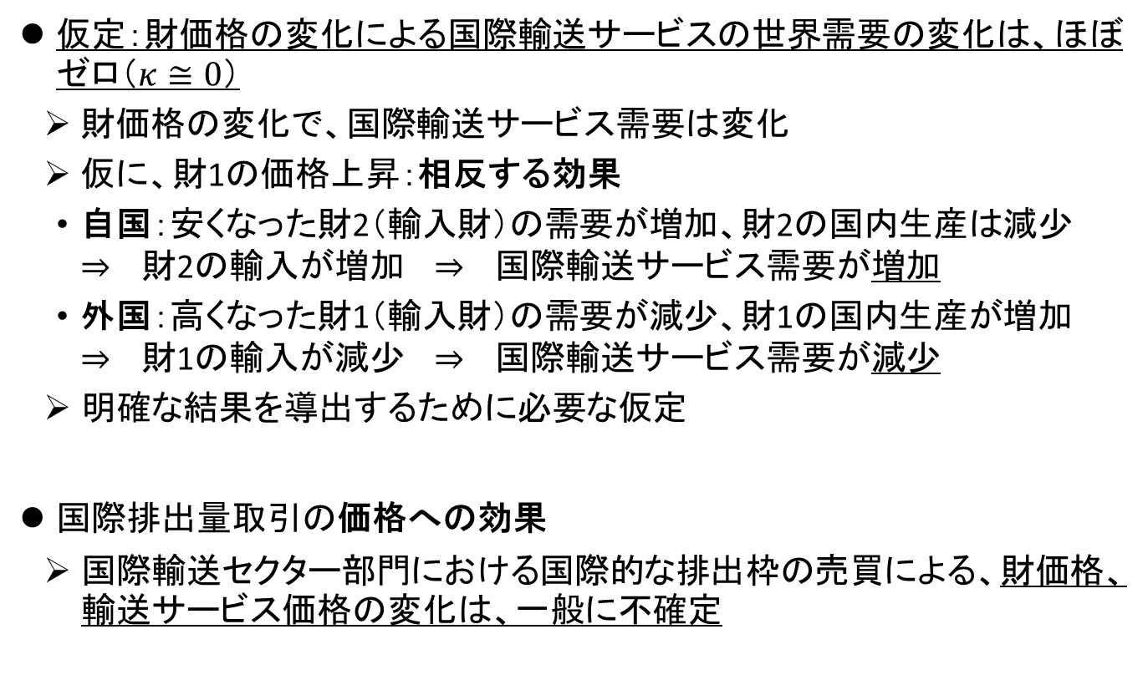
国際排出量取引の価格効果
仮定：財価格の変化による国際輸送サービスの世界需要の変化は、ほぼゼロ（$κ≅0$）
財価格の変化で、国際輸送サービス需要は変化
仮に、財1の価格上昇：相反する効果
自国：安くなった財2（輸入財）の需要が増加、財2の国内生産は減少 $⇒$ 財2の輸入が増加 $⇒$ 国際輸送サービス需要が増加
外国：高くなった財1（輸入財）の需要が減少、財1の国内生産が増加 $⇒$ 財1の輸入が減少 $⇒$ 国際輸送サービス需要が減少
明確な結果を導出するために必要な仮定
国際排出量取引の価格への効果
国際輸送セクター部門における国際的な排出枠の売買による、財価格、輸送サービス価格の変化は、一般に不確定

Slide 12

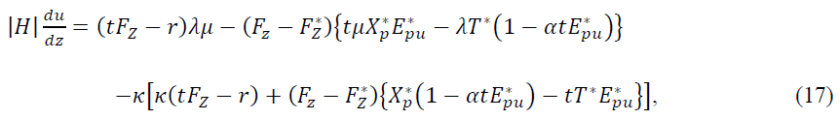
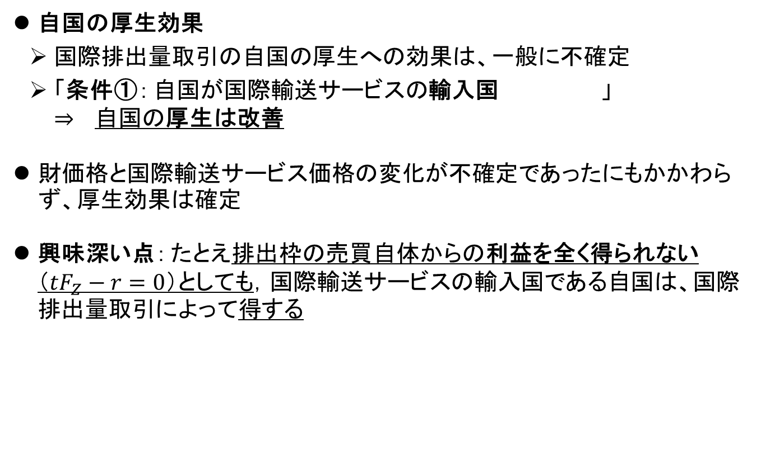
国際排出量取引の厚生効果（1/3）
自国の厚生効果
国際排出量取引の自国の厚生への効果は、一般に不確定
「条件①： 自国が国際輸送サービスの輸入国 」 $⇒$ 自国の厚生は改善
財価格と国際輸送サービス価格の変化が不確定であったにもかかわらず、厚生効果は確定
興味深い点： たとえ排出枠の売買自体からの利益を全く得られない（$tF_{Z}−r=0$）としても，国際輸送サービスの輸入国である自国は、国際排出量取引によって得する

Slide 13

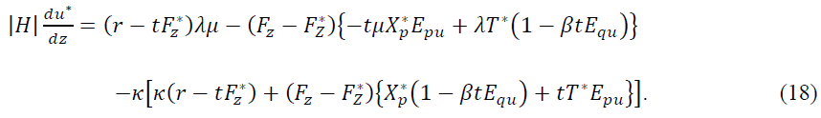
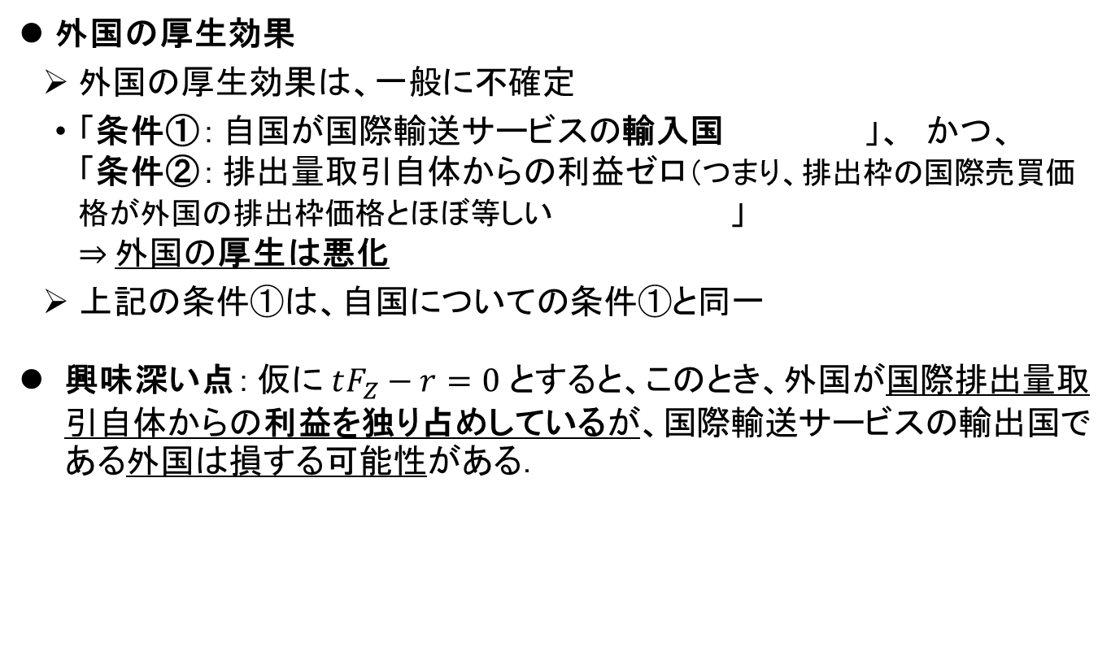
国際排出量取引の厚生効果（2/3）
外国の厚生効果
外国の厚生効果は、一般に不確定
「条件①： 自国が国際輸送サービスの輸入国 」、 かつ、 「条件②： 排出量取引自体からの利益ゼロ（つまり、排出枠の国際売買価格が外国の排出枠価格とほぼ等しい 」 $⇒$ 外国の厚生は悪化
上記の条件①は、自国についての条件①と同一
興味深い点： 仮に $tF_{Z}−r=0$ とすると、このとき、外国が国際排出量取引自体からの利益を独り占めしているが、国際輸送サービスの輸出国である外国は損する可能性がある．

Slide 14
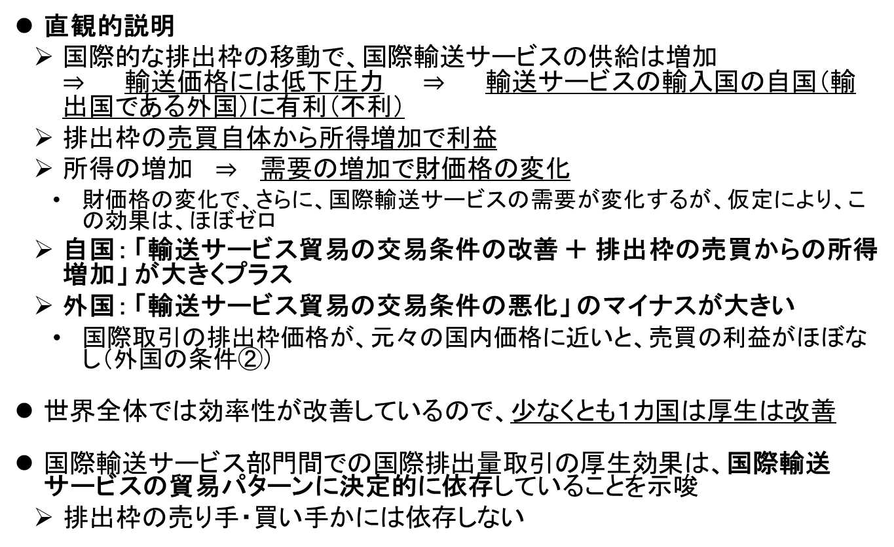
国際排出量取引の厚生効果（3/3）
直観的説明
国際的な排出枠の移動で、国際輸送サービスの供給は増加 $⇒$ 輸送価格には低下圧力 $⇒$ 輸送サービスの輸入国の自国（輸出国である外国）に有利（不利）
排出枠の売買自体から所得増加で利益
所得の増加 $⇒$ 需要の増加で財価格の変化
財価格の変化で、さらに、国際輸送サービスの需要が変化するが、仮定により、この効果は、ほぼゼロ
自国： 「輸送サービス貿易の交易条件の改善 ＋ 排出枠の売買からの所得増加」 が大きくプラス
外国： 「輸送サービス貿易の交易条件の悪化」 のマイナスが大きい
国際取引の排出枠価格が、元々の国内価格に近いと、売買の利益がほぼなし（外国の条件②）
世界全体では効率性が改善しているので、少なくとも１カ国は厚生は改善
国際輸送サービス部門間での国際排出量取引の厚生効果は、国際輸送サービスの貿易パターンに決定的に依存していることを示唆
排出枠の売り手・買い手かには依存しない

Slide 15
国際輸送セクター間での国際排出量取引： 政策的インプリケーション
国際輸送サービスの貿易パターンが厚生効果にとって重要
国際輸送サービスの輸出国と輸入国の間で利害が一致しない
当初、国際輸送部門の環境技術の格差、あるいは、環境規制が厳しいか緩いか、には依存しない（排出枠の売り手・買い手かには依存しない）
国際輸送サービスの輸入国は、得しやすいので、国際的排出量取引を支持する傾向
国際輸送サービスの輸出国は、排出枠の売買価格が不利なとき、損しやすいので、国際排出量取引市場の導入には慎重になるべき
排出枠を安く調達して、排出量取引自体からの利益を大きくすることが重要
国際輸送サービスの輸出国の日本： 海上輸送貨物収支、航空輸送貨物収支はともに黒字（2000年代中頃から2012年）
世界全体の経済厚生は改善するので、国際取引を目指すべき
損しそうな国を減らすための制度設計が重要
一部の排出枠をオークション： オークション収入で、国際輸送サービスの輸出国に対して国際的な所得移転

Slide 16
もう一つの結果：一方的な排出枠の削減効果
2国の内1国だけが、自発的に国際輸送サービス部門の排出枠を削減
国際輸送サービスの供給量が減り、損しそうだが、得するかもしれない。
以下の3つの効果次第。
①国際輸送サービス貿易の交易条件効果
②財貿易の交易条件効果： 国際輸送サービス市場を通じた影響
③汚染削減の純便益： 国際輸送サービス部門の所得減少と汚染削減の便益
世界全体の厚生は、汚染量が過大なとき、改善する。
両国とも利益を得る可能性

Slide 17
今後の研究課題
不完全競争の貿易モデルを用いた国際輸送サービス部門の間での国際排出量取引の分析
財セクターと国際輸送サービス部門を統合した国際排出量取引制度が構築された場合の影響についての考察
国際輸送に対する環境規制の効果についてより深い理解が得られる

